Slide 1
С..НТЯБРЬ

Slide 2
СЕНТЯБРЬ
З

Slide 3
ЯГ..ДА

Slide 4
ЯГОДА
А

Slide 5
Б..РЕЗА

Slide 6
БЕРЕЗА
К

Slide 7
ВЕТ..Р

Slide 8
ВЕТЕР
Р

Slide 9
РОД..НА

Slide 10
РОДИНА
Е

Slide 11
Р..СУНОК

Slide 12
РИСУНОК
П

Slide 13
ЯБЛ..НЯ

Slide 14
ЯБЛОНЯ
Л

Slide 15
ВЕТ..РОЧЕК

Slide 16
ВЕТЕРОЧЕК
Е

Slide 17
ЯБЛ..КО

Slide 18
ЯБЛОКО
НИЕ

Slide 19
Словарные слова
Ягода, береза, ветер, родина,рисунок, яблоня, яблоко, ветерочек.
ЗАКРЕПЛЕНИЕ

Slide 20
Корень Однокоренные слова
Закрепление и обобщение

Slide 21
Вопросы урока:
- Что такое корень?
- Какие слова называются однокоренными?
- Как найти в слове корень?

Slide 22
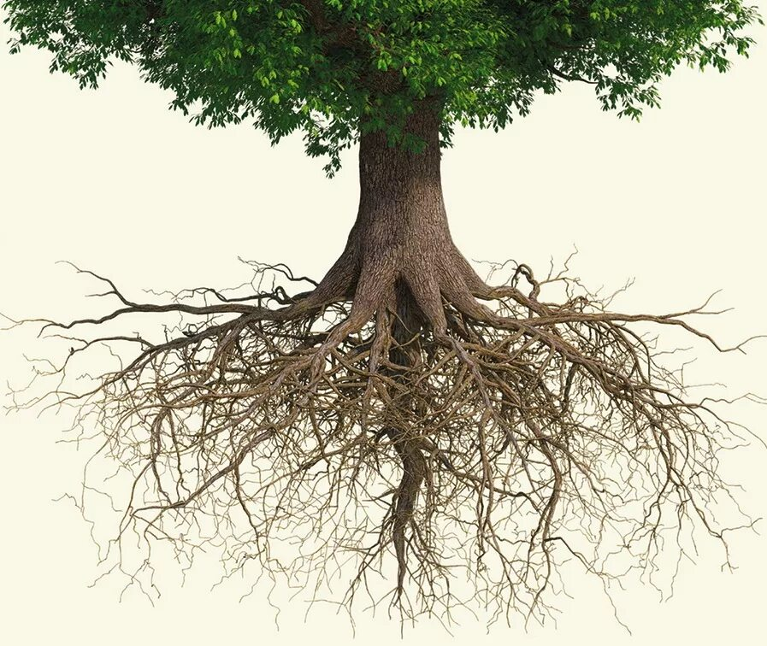
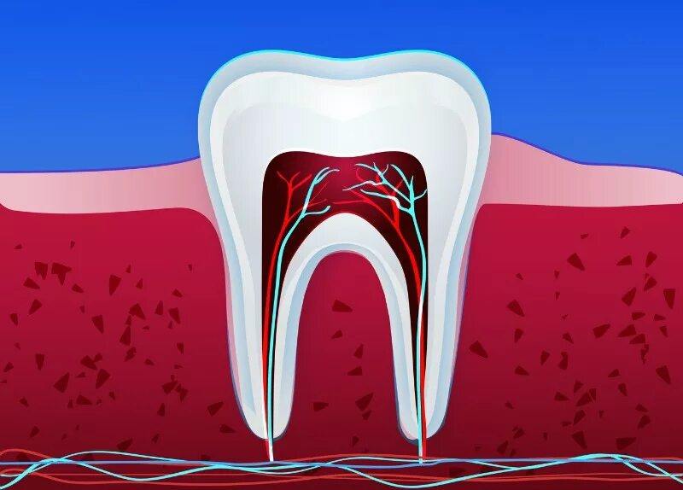
ДВОР
Корень

Slide 23
Корень слова– это общая часть родственных
слов.
А что общего у однокоренных слов?
Общая часть – корень
Общее лексическое значение

Slide 24
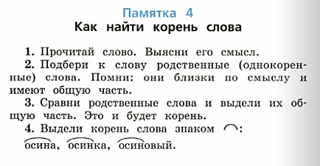
ЛЕС
участок земли, на котором преобладают деревья.

Slide 25
- ЛИС -
- МОР -
- ВОД -

Slide 26
1
2
3
ЛИСА
МОРЕ
ВОДА
ВОДИЧКА
ВОДИТЕЛЬ
ВОДНЫЙ
ЛИСИЙ
ЛИСОНЬКА
ЛИСТ
МОРЯК
МОРОЗ
МОРСКОЙ

Slide 27
1
2
3
ЛИСА
МОРЕ
ВОДА
ВОДИЧКА
ВОДИТЕЛЬ
ВОДНЫЙ
ЛИСИЙ
ЛИСОНЬКА
ЛИСТ
МОРЯК
МОРОЗ
МОРСКОЙ

Slide 28
https://learningapps.org/9614918

Slide 29
РАБОТА ПО УЧЕБНИКУ

Slide 30
Мне было интересно и все понятно
Я не доволен своей работой на уроке, и мне предстоит еще подучить материал

